Slide 1
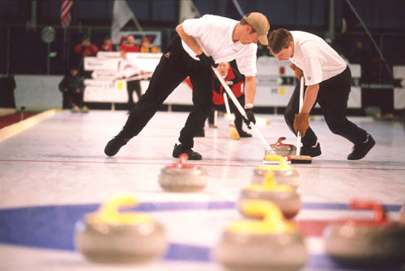
Что такое кёрлинг?
Кёрлинг
Кёрлинг — командная спортивная игра на ледяной площадке.
Участники двух команд поочерёдно пускают по льду специальные тяжёлые гранитные снаряды («камни») в сторону размеченной на льду мишени («дома»).
В каждой команде — четыре игрока.

Slide 2
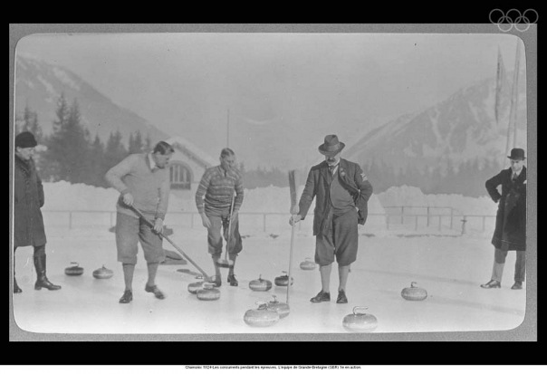
История
Старейшим кёрлинг-клубом в мире является ассоциация игроков города Килсит, расположенного на севере Шотландии, основанная в 1716г.
Исследователи считают, что игра получила своё имя от шотландского глагола curr, который описывает низкое рычание или рёв .
Гранитный камень касался зазубринок льда, отчего происходил характерный звук.

Slide 3
Игровое поле
Площадка для кёрлинга представляет собой прямоугольное поле. Его длина может варьироваться от 44,5 м до 45,72 м, а ширина от 4,42 м до 5 м.
Мишень, называемая «домом», имеет диаметр 3,66 м. Расстояние между центрами двух мишеней нанесенных на игровую поверхность 34,75 м.
Камень весом 19,96 кг изготавливается из определенного вида гранита, добываемого на острове Эйлса-Крейг в Шотландии.

Slide 4
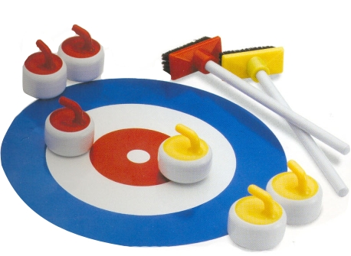
Инвентарь
Камень весом 19,96 кг изготавливается из определенного вида гранита, добываемого на острове Эйлса-Крейг в Шотландии.
Каждый из игроков вооружён специальной щёткой, которой он может натирать лёд перед движущимся камнем.
Бросающий игрок надевает на обувь тефлоновый слайдер, обеспечивающий хорошее скольжение.
Для предотвращения травм используются наколенники.

Slide 5
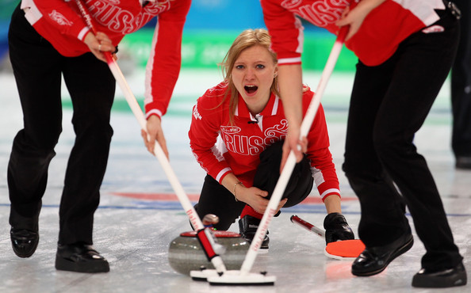
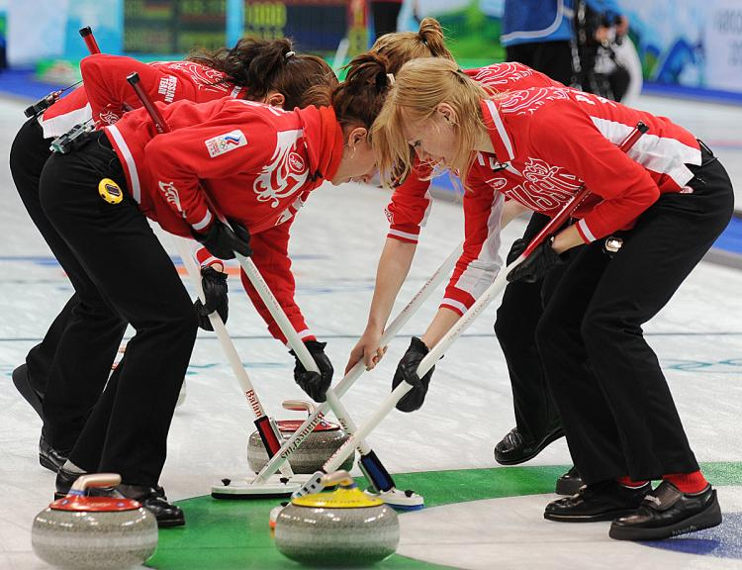
Правила игры
В игре участвуют две команды по четыре человека: Скип, вице-скип, первый и второй. Игра состоит из 10 независимых периодов, так называемых «эндов».
В течение одного энда команды по очереди выпускают по 8 камней.
При розыгрыше камня игрок отталкивается от стартовой колодки и разгоняет по льду камень.
Другие игроки команды могут с помощью специальных щёток тереть лёд перед камнем, тем самым слегка подправляя его движение.

Slide 6
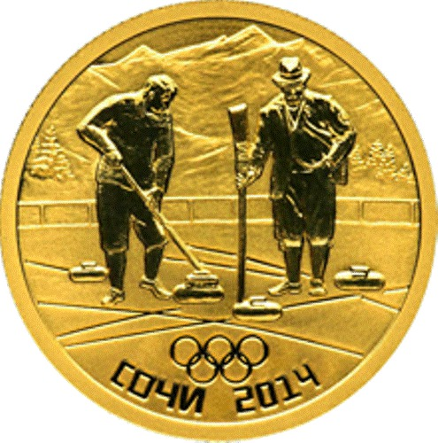
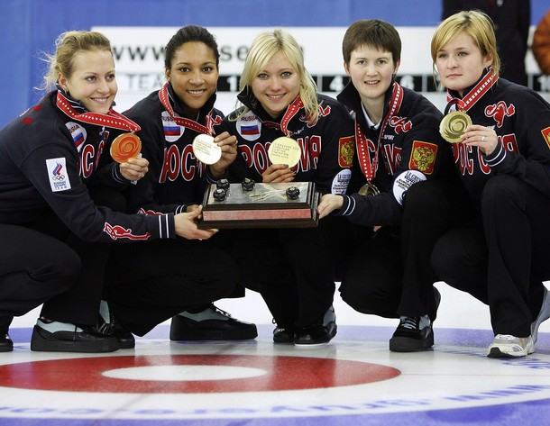
После того, как разыграны все 16 камней, производится подсчёт очков в энде. Учитываются только те камни, которые находятся внутри дома.
Команда, чей камень оказался ближе всего к центру, считается выигравшей энд. Она получает по одному очку за каждый камень, оказавшийся ближе к центру, чем ближайший к центру камень противника.
Победитель определяется по сумме очков во всех эндах. В случае равенства очков после десяти эндов, назначается дополнительный период, называемый экстра-эндом, победитель которого и становится победителем матча.

Slide 7
Олимпиады
Мужские турниры
Женские турниры
Команд | 1924 | 1998 | 2002 | 2006 | 2010 | 2014 | Турниров
Канада | – | 2 | 2 |  | 1 | 1 | 5
Норвегия | – | 3 | 1 | 5 | 2 | 5 | 5
Великобритания | 1 | 7 | 8 | 4 | 5 | 2 | 6
Швейцария | – | 1 | 3 | 6 | 3 | 8 | 5
Швеция | 2 | 5 | 4 | 9 | 4 | 3 | 6
Финляндия | – | – | 5 | 2 | – | – | 2
США | – | 4 | 9 | 3 | 10 | 9 | 5
Франция | 3 | – | 10 | – | 7 | – | 3
Китай | – | – | – | – | 8 | 4 | 2
Германия | – | 8 | 6 | 8 | 6 | 10 | 5
Дания | – | – | 7 | – | 9 | 6 | 3
Япония | – | 6 | – | – | – | – | 1
Италия | – | – | – | 7 | – | – | 1
Россия | – | – | – | – | – | 7 | 1
Новая Зеландия | – | – | – | 10 | – | – | 1
Команда | 1998 | 2002 | 2006 | 2010 | 2014 | Турниров
Канада |  |  |  |  |  | 5
Швеция |  | 6 |  |  |  | 5
Великобритания | 4 |  | 5 | 7 |  | 5
Швейцария | – |  |  | 4 | 4 | 4
Дания |  | 9 | 9 | 5 | 6 | 5
Китай | – | – | – |  | 7 | 2
Норвегия | 5 | 7 | 4 | – | – | 3
США | 7 | 4 | 8 | 10 | 10 | 5
Япония | 6 | 8 | 7 | 8 | 5 | 5
Германия | 8 | 5 | – | 6 | – | 3
Россия | – | 10 | 6 | 9 | 9 | 4
Южная Корея | – | – | – | – | 8 | 1
Италия | – | – | 10 | – | – | 1

Slide 8
Спасибо за просмотр
Источники информации:
http://images.yandex.ru
http://ru.wikipedia.org

